Slide 1
操作系统课程实践报告
1.1生产者消费者问题
1.2线程并发执行
廖泰宇 万文晓 王郁博 王晗
计算机科学与技术2018-1

Slide 2
廖泰宇
数独问题的Windows下实现, 生产者消费者问题Windows API辅助实现
王晗
万文晓
生产者消费者问题的Linux下pthread辅助实现、多线程排序问题实现
生产者消费者问题的Windows API实现、数独问题的Linux下实现、辅助完成多线程排序
王郁博
生产者消费者问题的Linux下pthread实现、Windows下的图形化界面实现、数独问题辅助

Slide 3
CONTENT
NO.1
NO.3
NO.5
生产者消费者-Linux
数独解决方案验证器-Linux
多线程排序
NO.2
NO.4
生产者消费者-Windows
数独解决方案验证器-Windows

Slide 4
1
生产者消费者-Linux
讲解人：王郁博

Slide 5
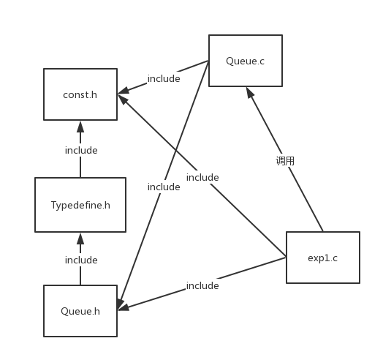
工程文件联系

Slide 6
数据结构
typedef struct
{
char q;
}buffer_item;
typedef struct //队列的基本结构
{
buffer_item buffer[MaxSize]; //存放队列元素
int front; //头指针
int rear; //尾指针(尾元素的下一个位置)
}Queue;

Slide 7
队列有关函数
初始化队列：Queue * InitQueue()
进队函数：int EnQueue(Queue *Q,int x)
出队函数：int DeQueue(Queue *Q,char *x)
队列空查询：bool QueueEmpty(Queue Q)
队列满查询：bool QueueFull(Queue Q)
队列内容输出：int showqueue(Queue Q)

Slide 8
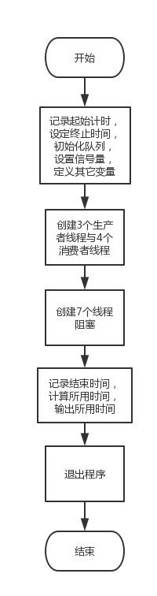
流程图
clock_t
clock()
pthread_t
sem_init
time(NULL)
pthread_creat
pthread_join

Slide 9
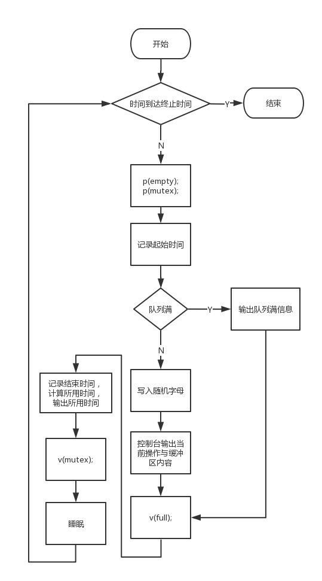
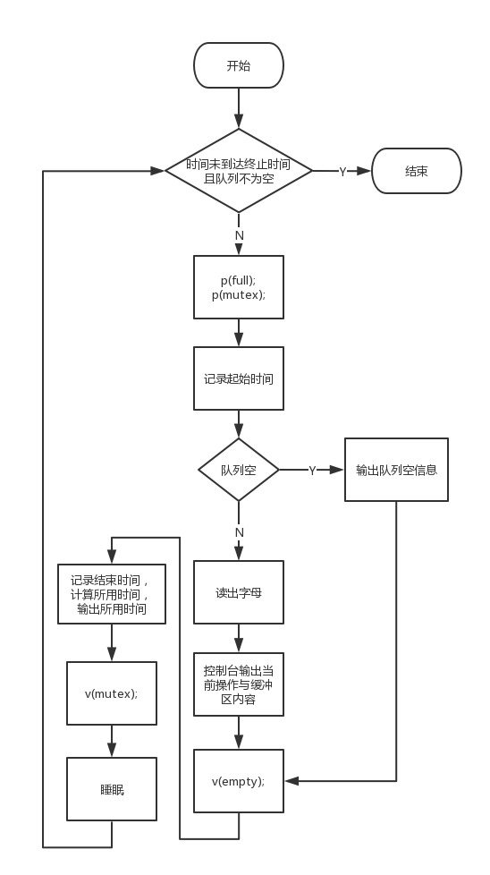
流程图
pthread_exit
sem_wait
srand
rand
sleep
sem_post

Slide 10
2
生产者消费者-Windows
讲解人：万文晓，王郁博

Slide 11
数据结构
char data[]={'A','B','C','D','E','F','G','H','I','J','K','L','M','N'};//14
typedef struct buffer_item
{
char p;//字符
int pn=0;//字符编号
};
buffer_item buff;
queue<buffer_item> qt //缓冲区

Slide 12
函数说明-Windows API
1.创建3个生产者线程、4个消费者线程
HANDLE hdproducer[3];
HANDLE hdconsumer[4];
2.设置三个信号量mutex、empt、full
mutex = CreateSemaphore(NULL, 1, 1, NULL);
empt = CreateSemaphore(NULL, N, N, NULL);
full = CreateSemaphore(NULL, 0, N, NULL);
3.创建进程
CreateThread(NULL,0,producer,(void*)&Numflag1,0, 0);
4.进程等待
WaitForMultipleObjects(3,hdproducer,TRUE,INFINITE;
WaitForMultipleObjects(4,hdconsumer,TRUE,INFINITE);
5. PV操作
WaitForSingleObject(mutex, INFINITE);//p(mutex);
ReleaseSemaphore(mutex,1,NULL);//v(mutex);

Slide 13
Windows图形化
利用easyx插件实现
图形化界面的基础思想是：
在每个生产者或消费线程后读或写过程完成后，刷新窗口并重新向窗口写入当前缓冲区内容与所使用的时间。
在生产者消费者进程全部结束后，在窗口中绘制一个按钮，若不点击按钮则长久不留在该界面，展现空的缓冲区与总的运行时间。
点击按钮后，则退出图形化界面，显示控制台界面，可以详细查看每步的运行结果。

Slide 14
Windows图形化
部分使用函数展示：
一、
outtextxy(10, 0, s3); //字符串输出
二、
int r3[]={300,150,350,190}; //退出按钮的矩形参数：左上x，左上y，右下x，右下y
RECT R3={r3[0],r3[1],r3[2],r3[3]}; //按钮2的矩形区域
LOGFONT f; //字体样式指针
gettextstyle(&f); //获取字体样式
_tcscpy(f.lfFaceName,_T("宋体")); //设置字体为宋体
f.lfQuality = ANTIALIASED_QUALITY; // 设置输出效果为抗锯齿
settextstyle(&f); // 设置字体样式
settextcolor(BLACK); //BLACK在graphic.h头文件里面被定义为黑色的颜色常量
drawtext("退出",&R3,DT_CENTER | DT_VCENTER | DT_SINGLELINE); //在矩形区域R3内输入文字，水平居中，垂直居中，单行显示
setlinecolor(BLACK);
rectangle(r3[0],r3[1],r3[2],r3[3]); //画矩形

Slide 15
Windows图形化
三、
MOUSEMSG m; //鼠标指针
while(1)
{
m = GetMouseMsg(); //获取一条鼠标消息
if(m.uMsg==WM_LBUTTONDOWN) //鼠标左键按下
{
if(m.x>r3[0] &&m.x<r3[2] &&m.y>r3[1] &&m.y<r3[3])
{
m = GetMouseMsg(); //获取一条鼠标消息
if(m.uMsg==WM_LBUTTONUP) //鼠标左键抬起
{
closegraph();
exit(0);
}
}else
{
FlushMouseMsgBuffer(); //单击事件后清空鼠标消息
//printf("\r\n(%d,%d)",m.x,m.y); //打印鼠标坐标，方便调试时确定区域
}}}

Slide 16
3
数独解决方案验证器-Linux
讲解人：万文晓

Slide 17
程序概述
定义3个函数r1,r2,r2
分别验证所有行、所有列、每个3*3的九宫格，
线程1：验证所有行 -r1
线程2：验证所有列 -r2
线程3-11：验证每个3*3的九宫格 -r3
文件流的方式输入数据

Slide 18
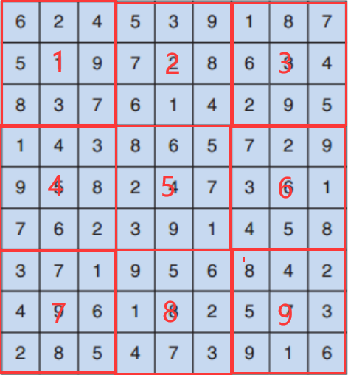
验证3*3的九宫格的不同线程的传参
将九宫格分为9个区域：
线程传参传入九宫格编号numl
pthread_create(&tid3,NULL,(void *)r3,(void *)&num1);
r3中：
x=((numl-1)%3)*3;//九宫格x坐标
y=(numl-1)/3*3;//九宫格y坐标

Slide 19
r1函数设计
void r1(){
int a,b;
for (a=0;a<9;a++){
int flag[10]={0,0,0,0,0,0,0,0,0,0};
for (b=0;b<9;b++){
if (flag[data[a][b]]==0){
flag[data[a][b]]=1;
}else if(flag[data[a][b]]==1){
err=1;
printf("%d 行不满\n",a+1);
pthread_exit(0);
}
}
}
printf("行满足\n");
pthread_exit(0);
}
定义flag[10]作为出现的数字的标志位

Slide 20
r3函数设计
int flag[10]={0,0,0,0,0,0,0,0,0,0};
for (a=0;a<3;a++){
for (b=0;b<3;b++){
if (flag[data[x+a][y+b]]!=1){
flag[data[x+a][y+b]]=1;
}
else{
printf("九宫格%d不满足\n",numl);
pthread_exit(0);
}
}
}

Slide 21
4
数独解决方案验证器-Windows
讲解人：廖泰宇

Slide 22
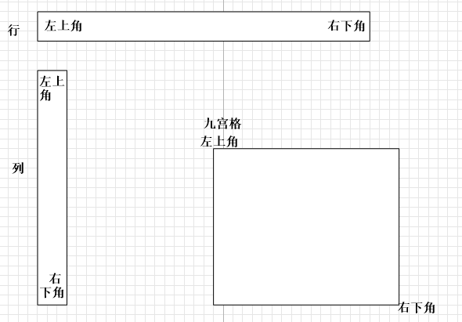
验证数独的基本思想
1.设计27个线程来调用函数分别验证9行、9列、9个3*3的九宫格
2.通过读取文件内容初始化待验证数组
3.为待验证的数组元素设计一个坐标，再定义一个边缘左上角，一个边缘右下角坐标来固定每行、每列、每个3*3的九宫格，将这两个边缘坐标形成的组块包含的9个元素传递给线程调用函数识别。

Slide 23
程序流程

Slide 24
数据结构
typedef struct {
int x;
int y;
} Point;//定义坐标
typedef struct {
Point left_top;//左上角坐标
Point right_buttom;//右下角坐标
int thread_index;//线程索引号
} Data;//用两个坐标（左上角，右下角）确定一个矩形内元素并用线程调用函数识别

Slide 25
定义相关数组变量及声明函数
int array[9][9]; /*此数据由线程共享*/
int flag = 0;
Data data[27]; /* 传递给每个线程的数据 */
void *valid(void *); /*线程调用这个函数*/
void initSudokuArray(); /*初始数独数组*/
void initData(); /*传初始化数据递给每个线程*/

Slide 26
5
多线程排序
讲解人：王晗

Slide 27
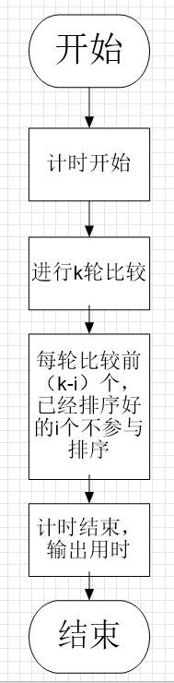
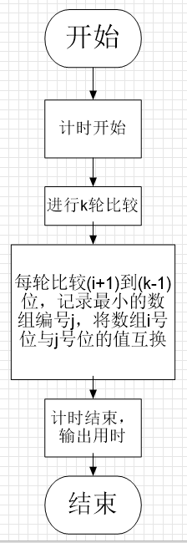
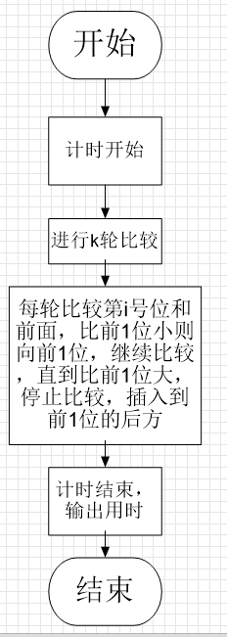
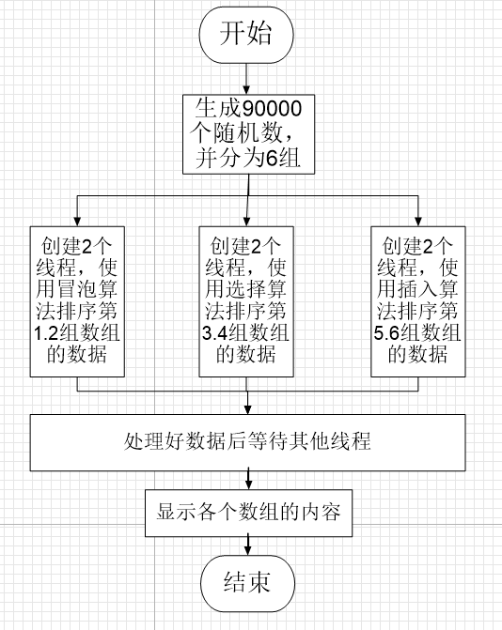
示意图
冒泡 选择 插入 主函数

Slide 28
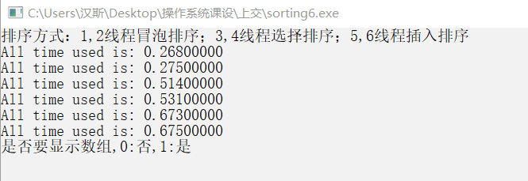
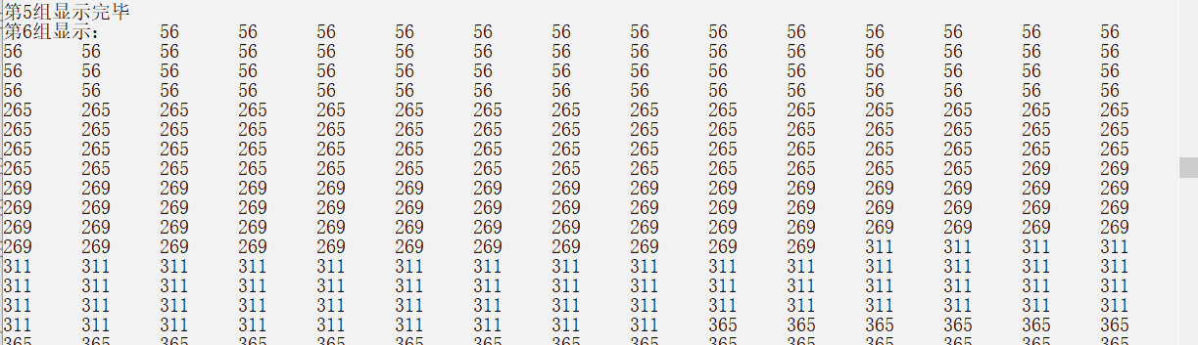
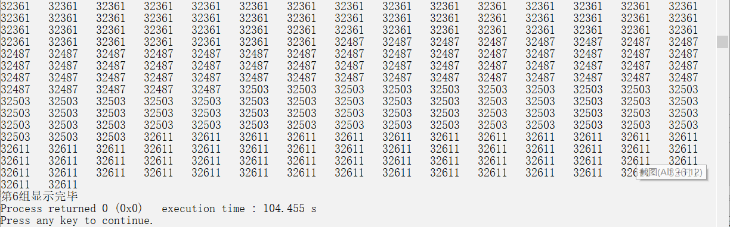
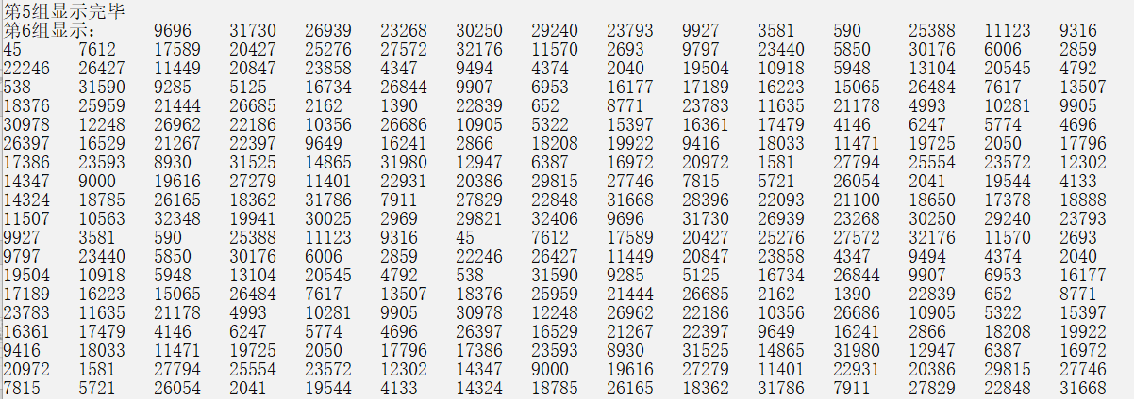
运行结果
每个线程独立计时
左二图显示排序算法成功，但是
由于在for循环内随机数的生成
困难，生成的随机数大范围随机
小范围趋同
下方图是取随机数后直接输出的
结果

Slide 29

THANKS

